Slide 1
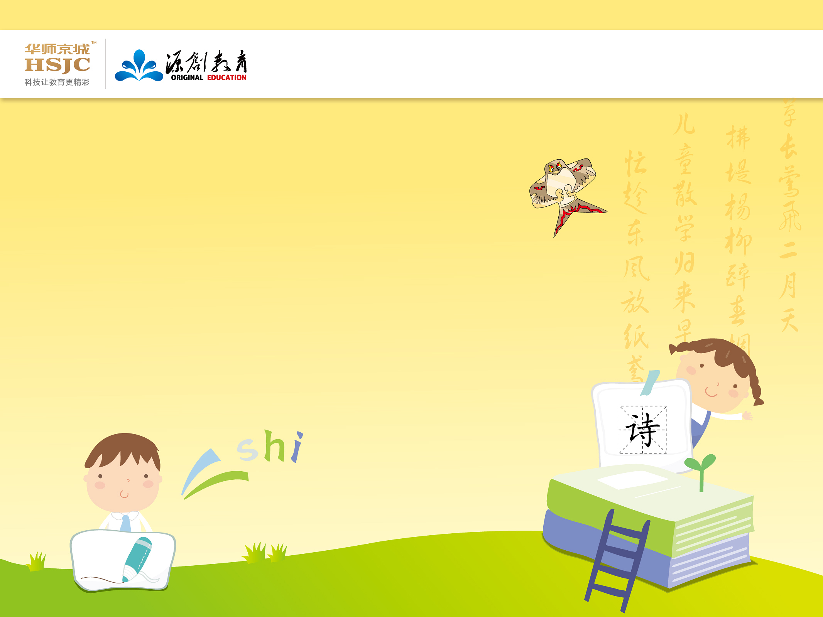
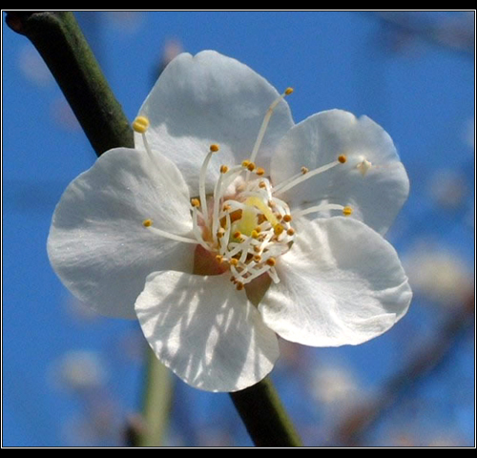
苏教版 四年级 语文 下册 第一组
2. 第一朵杏花

Slide 2
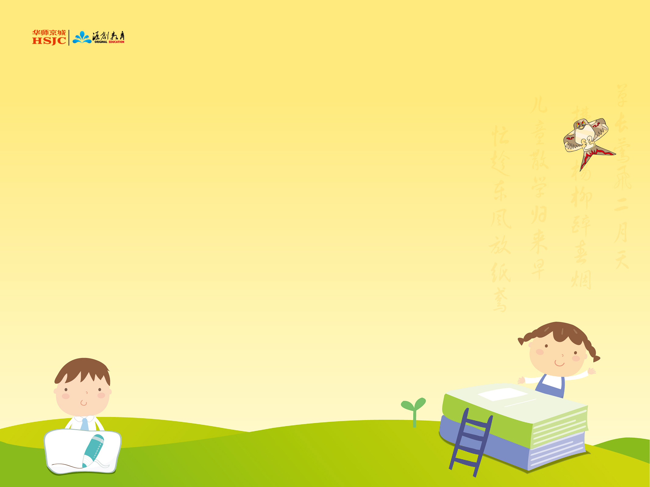
学习目标:
能正确、流利、有感情地朗读课文。
学会本课生字新词，理解词语。

Slide 3
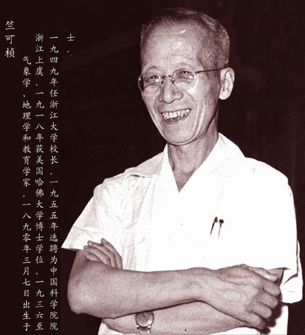
竺可桢，浙江人，是中国近代气象学、地理学的奠基人。他对台风等物候的关系有深刻的研究。竺可桢在科学研究中特别重视调查研究，他的足迹遍布祖国各地，每到一处都要不耻下问。

Slide 4
院墙旁的一株杏树泛出一片淡淡的粉红。
竺可桢爷爷从外面回来，看到杏花开了，便走近杏树数了数，已经有四朵花不同程度地绽开了花瓣儿。
“爷爷，您又看花啦？”那孩子仰起脸来天真地问。
时间像飞箭，转眼又是一年。春风吹绿了柳梢，吹青了小草，吹皱了河水，吹鼓了杏树的花苞。
竺可桢爷爷曾不止一次地说过：“我需要的是精确的时间。搞科学研究，不能使用‘大概’、‘也许’这类字眼，也不能用估计和推断代替观察。”竺爷爷正是通过常年的精确观察，才掌握了气候变化的规律。

Slide 5

明媚 程度 郑重 掌握 兴冲冲绽开 估计 大概 规律 顷刻间一株 泛红 仰望 皱纹 曾经
精确
读一读：

Slide 6
认一认
绽 株 泛 仰
皱 曾 确 估 掌

Slide 7

写字姿势：
三个一：
一拳 一尺 一寸
四注意：
头正 身直 肩宽 足安

Slide 8
预习新知：
读课文，说说课文为什么以“第一朵杏花”为题目。

Slide 9
学习目标：
1.理解课文中含义深刻的句子。
2.学习竺可桢在科学研究中一丝不苟的态度，懂只有 通过精确、细致的观察，才能掌握事物变化的规律。

Slide 10
这是一个阳光明媚的中午。院墙旁的一株杏树泛出一片淡淡的粉红。竺可桢爷爷从外面回来，看到杏花开了，便走近杏树数了数，已经有四朵花不同程度地绽开了花瓣儿。这时，杏树的主人正领着她的孩子走过来。

Slide 11
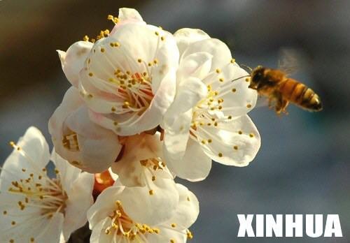
竺可桢爷爷从外面回来，看到杏花开了，便走近杏树数了数，已经有四朵花不同程度地绽开了花瓣儿。

Slide 12
这是一个阳光明媚的中午。院墙旁的一株杏树泛出一片淡淡的粉红。竺可桢爷爷从外面回来，看到杏花开了，便走近杏树数了数，已经有四朵花不同程度地绽开了花瓣儿。这时，杏树的主人正领着她的孩子走过来。

Slide 13
这是一个阳光明媚的中午。院墙旁的一株杏树泛出一片淡淡的粉红。竺可桢爷爷从外面回来，看到杏花开了，便走近杏树数了数，已经有四朵花不同程度地绽开了花瓣儿。这时，杏树的主人正领着她的孩子走过来。

Slide 14
“是啊，杏花开了。”说着，竺爷爷弯下腰来，习惯地问，“你知道杏花是哪天开放的吗？”

Slide 15
“是啊，杏花开了。”说着，竺爷爷弯下腰来，习惯地问，“你知道杏花是哪天开放的吗？”

Slide 16
“是啊，杏花开了。”说着，竺爷爷弯下腰来，习惯地问，“你知道杏花是哪天开放的吗？”
弯下腰来：说明他平易近人，和蔼可亲。
习惯地问：说明他在坚持长期物候观测的日子里
养成了主动探索，实事求是的科学精
神和态度。

Slide 17
时间像飞箭，转眼又是一年。春风吹绿了柳梢，吹青了小草，吹皱了河水，吹鼓了杏树的花苞。

Slide 18
时间像飞箭，转眼又是一年。春风吹醒了柳梢，吹绿了小草，吹皱了河水，吹鼓了杏树的花苞。

Slide 19
时间像飞箭，转眼又是一年。春风吹绿了柳梢，吹青了小草，吹皱了河水，吹鼓了杏树的花苞。

Slide 20
时间像飞箭，转眼又是一年。春风吹醒了柳梢，吹绿了小草，吹皱了河水，吹鼓了杏树的花苞。

Slide 21
时间像飞箭，转眼又是一年。春风吹绿了柳梢，吹青了小草，吹皱了河水，吹鼓了杏树的花苞。

Slide 22
“竺爷爷！竺爷爷！”
“什么事情啊？”
“竺爷爷，杏花开啦！”
“什么时候？”
“刚才。”
“是第一 朵吗？”
“是。”

Slide 23
忽然听见窗外一个小孩（ ）的声音：“竺爷爷！竺爷爷！”
竺爷爷（ ）地问：“什么事情啊？”
孩子（ ）地说：“竺爷爷，杏花开啦！”
竺爷爷( )地问：“什么时候？”
孩子（ ）地说：“刚才。”
竺爷爷( )地问：“是第一 朵吗？”
孩子（ ）地说：“是。”

Slide 24
忽然听见窗外一个小孩急切的声音：“竺爷爷！竺爷爷！”
竺爷爷（ 温和 ）地问：“什么事情啊？”
孩子（ 高兴 ）地说：“竺爷爷，杏花开啦！”
竺爷爷( 兴奋 )地问：“什么时候？”
孩子（ 自豪 ）地说：“刚才。”
竺爷爷(半信半疑)地问：“是第一 朵吗？”
孩子（ 肯定 ）地说：“是。”

Slide 25
竺爷爷顷刻间像年轻了几十岁，立即兴冲冲地快步走到前院。阳光下的杏树，捧出了第一朵盛开的杏花。多么美丽的杏花呀！竺爷爷走回书房，打开笔记本，郑重地记下了这个日子：清明节。

Slide 26
竺爷爷顷刻间像年轻了几十岁，立即兴冲冲地快步走到前院。阳光下的杏树，捧出了第一朵盛开的杏花。多么美丽的杏花呀！竺爷爷走回书房，打开笔记本，郑重地记下了这个日子：清明节。

Slide 27
竺爷爷顷刻间像年轻了几十岁，立即兴冲冲地快步走到前院。阳光下的杏树，捧出了第一朵盛开的杏花。多么美丽的杏花呀！竺爷爷走回书房，打开笔记本，郑重地记下了这个日子：清明节。

Slide 28
竺爷爷顷刻间像年轻了几十岁，立即兴冲冲地快步走到前院。阳光下的杏树，捧出了第一朵盛开的杏花。多么美丽的杏花呀！竺爷爷走回书房，打开笔记本，郑重地记下了这个日子：清明节。

Slide 29
阳光下的杏树，捧出了第一朵盛开的杏花。多么美丽的杏花呀！

Slide 30
竺爷爷顷刻间像年轻了几十岁，立即兴冲冲地快步走到前院。阳光下的杏树，捧出了第一朵盛开的杏花。多么美丽的杏花呀！竺爷爷走回书房，打开笔记本，郑重地记下了这个日子：清明节。

Slide 31
竺爷爷顷刻间像年轻了几十岁，立即兴冲冲地快步走到前院。阳光下的杏树，捧出了第一朵盛开的杏花。多么美丽的杏花呀！竺爷爷走回书房，打开笔记本，郑重地记下了这个日子：清明节。

Slide 32
竺爷爷顷刻间像年轻了几十岁，立即兴冲冲地快步走到前院。阳光下的杏树，捧出了第一朵盛开的杏花。多么美丽的杏花呀！竺爷爷走回书房，打开笔记本，郑重地记下了这个日子：清明节。
说明他为自己终于弄清了第一朵杏花
开放的时间而兴奋。

Slide 33
竺可桢爷爷曾不止一次地说过：“我需要的是精确的时间。搞科学研究，不能使用‘大概’、‘也许’这类字眼，也不能用估计和推断代替观察。”竺爷爷正是通过常年的精确观察，才掌握了气候变化的规律。

Slide 34
竺可桢爷爷曾不止一次地说过：“我需要的是精确的时间。搞科学研究，不能使用‘大概’、‘也许’这些字眼，也不能用估计和推断代替观察。”竺爷爷正是通过常年的精确观察，才掌握了气候变化的规律。

Slide 35
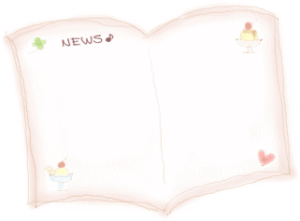
课文为什么以“第一朵杏花”为题？
以“第一朵杏花”为题，是为了通过强调第一朵杏花开放的精确时间来表现竺可桢严谨的治学精神和一丝不苟的态度。

Slide 36

世界上最聪明的人是最尊重事实的人，只有这样，才经得起事实和历史的考验。

Slide 37
